Slide 1

義大開發職缺
【限時急徵】樂園與購物廣場精選職缺，即刻面試上班！

Slide 2
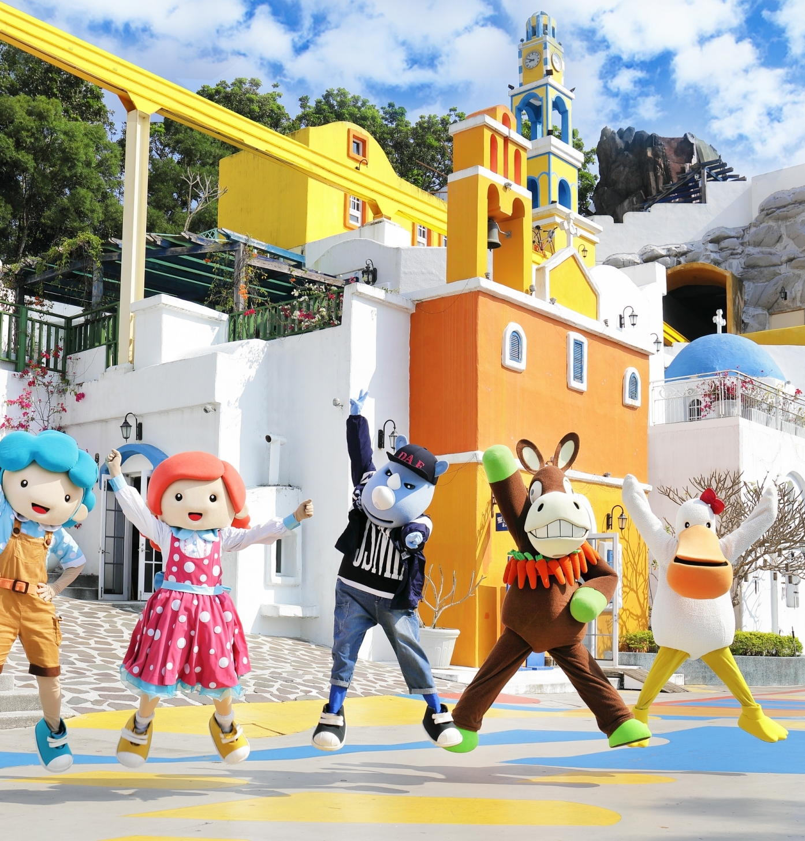
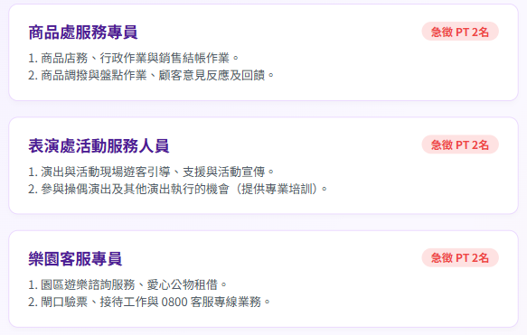
義大遊樂世界 (樂園職缺)
上班時間： 09:00 - 17:30 (日班/假日班，以 PT 為主，三個單位缺額)

Slide 3
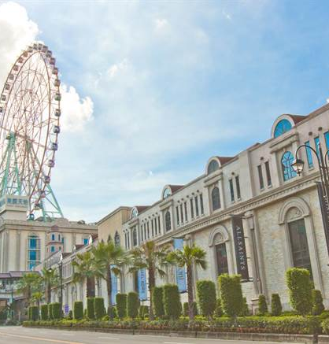
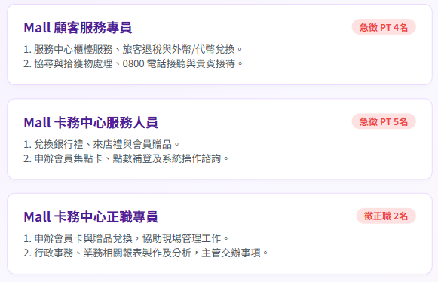
義大世界購物廣場(MALL職缺)
上班時間： 09:00 - 22:30 (多元班別，依課表彈性排班，兩個單位缺額)

Slide 4
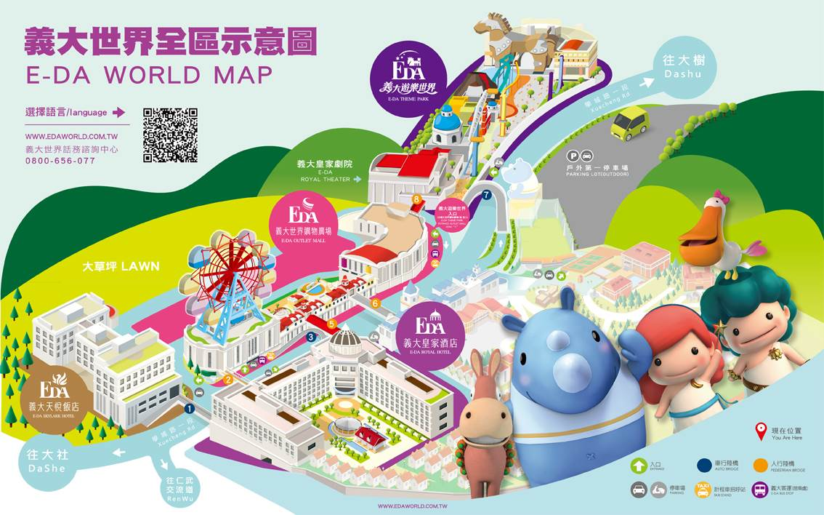
把握機會｜即刻投遞與聯絡窗口
請至 104 搜尋並投遞履歷：「義大開發股份有限公司」
聯絡人：劉沛恩 小姐
信箱： kf598 @edd.edaworld.com.tw
Tel ：07-6568080 ext. 2125

Slide 5
義大開發缺額--樂園缺額
商品處-缺2位pt(急需盡快來面試)
工作內容-1.商品店務及行政作業、2.商品調撥、盤點作業、3.顧客意見反應及回饋、4.商品銷售、結帳作業
上班地點-高雄市大樹區義大遊樂世界
上班時段-日班/假日班，09:00-17:30
表演處-缺2位pt(急需盡快來面試)
工作內容- 1.演出與活動現場遊客的引導與服務、2.演出與活動現場相關事務支援與宣傳、3.有參與操偶演出及其他演出執行的機會(會有相關訓練)
上班地點-高雄市大樹區義大遊樂世界
上班時段-日班/假日班，09:00-17:30
樂園客服處-缺2位pt(急需盡快來面試)
工作內容- 1.園區遊樂諮詢服務、2.閘口驗票、接待工作。3.0800客服專線業務。
上班地點-高雄市大樹區義大遊樂世界
上班時段-日班/假日班，09:00-17:30
急

Slide 6

歡迎面試

